Slide 1
L’enseignement individualisé, c’est aussi de l’enseignement
par Martin Hébert
Conseiller pédagogique CS de la Rivière-du-Nord
martin.hebert@aqifga.com
Notes:
Le titre est inspiré d’un enseignant en gestion de classe : “Moi, je n’enseigne pas, je suis en individualisé.”

Slide 2
Plan de la rencontre
Autoformation
Autorégulation
Relation pédagogique
Pistes à explorer
Notes:
Ministre à la radio

Slide 3
L’autoformation

Slide 4
Définitions
Enseignement individualisé / Formation autodirigée
Diagnostic des besoins
Objectifs d’apprentissage
Identification des ressources
Évaluation des résultats
Autoformation
Responsabilité des apprentissages
Contact direct avec l’objet d’apprentissage
Rôle de l’enseignant réduit
Notes:
Gingras, Marie-Andrée (2016)

Slide 5
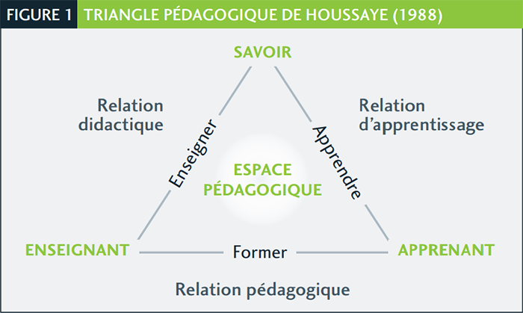
Triangle pédagogique
Triangle pédagogique de Jean Houssaye (1988)
Source:http://www.profweb.ca/publications/articles/la-distance-n-est-pas-l-absence-la-relation-pedagogique-en-contexte-asynchrone
Notes:
Enseignement traditionnel: Le Savoir est transmis à l’Apprenant par l’Enseignant
Autodidaxie: Apprenant est en contact avec le savoir sans intermédiaire
Enseignement individualisé au Québec : L’Enseignant soutient l’Apprenant dans sa démarche d’apprentissage

Slide 6
Individualisation: deux types
Individualisation institutionnelle
Individualisation autonomisante
Dispositif pédagogique
Choix des composantes
Contrôle pédagogique
Fermé
Faible
Faible
Ouvert
Grand
Accru
Notes:
Dispositif pédagogique: Organisation de la formation (Matériel didactique, choix des manuels, choix des exercices, etc.).
Choix des composantes: Éléments de compétence à acquérir.
Contrôle pédagogique: Horaire, exercices, etc…
Jézégou, Annie. “Formations Ouvertes Et Autodirection De L'apprenant.” Savoirs, vol. 16, no. 1, 2008, p. 97., doi:10.3917/savo.016.0097.

Slide 7
Les sept piliers de l’autoformation
1 - Projet individuel
2 - Contrat pédagogique
3 - Mécanisme de préformation
4 - Formateurs facilitateurs
5 - Environnement ouvert
6 - Alternance individuelle - collectif
7 - Triple niveau de suivi
Notes:
Tatin (2000). Les 7 piliers de l’autoformation, Document extrait de l’intervention de Gilles Tatin : “Le BTSA en FOAD, une expérience collective” du Colloque autoformation, Montpellier, décembre 2000.
Faire progresser l’apprenant dans ses apprentissages en lui confiant un plus grand contrôle.

Slide 8
1 - Projet individuel
Raison motive l’entrée dans la démarche

Slide 9
2 - Contrat pédagogique
Formalisation d’un accord initial
Objectifs
Ressources
Contraintes
Modalités d’évaluation

Slide 10
3 - Mécanisme de préformation
Expliquer le dispositif d’apprentissage
Apprendre à apprendre
Fixer les rôles
Diminuer les résistances, les craintes

Slide 11
4 - Formateurs facilitateurs
Enseigner le contenu
Enseigner à apprendre

Slide 12
4 - Formateurs facilitateurs
Quatre caractéristiques
Chaleureux
Haute estime de l’autoplanification
Dialogue à égalité
Ouverture au changement
Notes:
Selon A. TOUGH, le formateur-facilitateur devra disposer de quatre caractéristiques :
- il sera chaleureux et affectueux,
- il aura une haute estime des compétences des apprenants dans l’autoplanification
de leurs apprentissages,
- il instaurera un dialogue à égalité avec les apprenants,
- il sera ouvert aux changements et à de nouvelles expériences.

Slide 13
5 - Environnement ouvert
Formation continue
Centre de ressources
Matériel didactique permettant les apprentissages autodirigés

Slide 14
6 - Alternance individuel / collectif
Échange avec d’autres
Consolidation
Briser l’isolement

Slide 15
7 - Triple niveau de suivi
Tutorat des élèves
Contrats d’objectifs
Rencontres de suivi
Régulation
Évaluation en aide à l’apprentissage
Évaluation de sanction
Pilotage
Groupe de pilotage évaluant le dispositif

Slide 16
L’autorégulation

Slide 17
Types d’autorégulation
Autorégulation interne
Affectif
Autorégulation comportementale
Environnement
Comportements
Autorégulation environnementale
Notes:
Autorégulation interne: contrôle sur état affectif.
Autorégulation comportementale : processus d’auto-observation et ajustement stratégique
Autorégulation environnementale : stratégie de contrôle sur son environnement

Slide 18
Variables environnementales
Peu ou pas de contrôle sur les contraintes.
École et disposition des classes.
Programmes et cours à suivre.
Choisir la façon d’interpréter.
Choisir la façon de réagir.
Notes:
Élève a peu de contrôle sur les variables environnementales. Il peut choisir sa façon d’interpréter et de réagir à son environnement, c’est-à-dire mettre le focus sur ce que la situation lui amène de bien.
Jézégou, Annie (2010). Se former à distance: regard sur les stratégies d’autorégulation environnementale d’étudiants adultes.

Slide 19
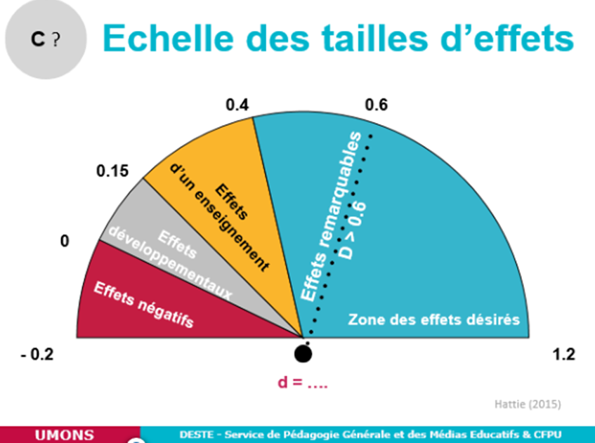
Stratégies d’apprentissage autorégulé
Méta-analyse (21 études)
Stratégies cognitives
Stratégies métacognitives
Stratégies de gestion des ressources
Stratégies motivationnelles
0,7
0,9
0,8
0,5
Notes:
Stratégies cognitives : choix des comportements et utilisation des processus cognitifs.
Stratégies métacognitives : planifier et évaluer l’efficacité des stratégies cognitives et ajustement.
Stratégies de gestion des ressources : gérer son temps, ses efforts, son recours aux ressources pour s’aider.
Stratégies motivationnelles : sentiment d’efficacité, gestion du stress
Ergen et Kanadli (2017)

Slide 20
La relation pédagogique

Slide 21
Triangle pédagogique
Triangle pédagogique de Jean Houssaye (1988)
Source:http://www.profweb.ca/publications/articles/la-distance-n-est-pas-l-absence-la-relation-pedagogique-en-contexte-asynchrone
Notes:
Situer l’enseignement individualisé dans le triangle

Slide 22
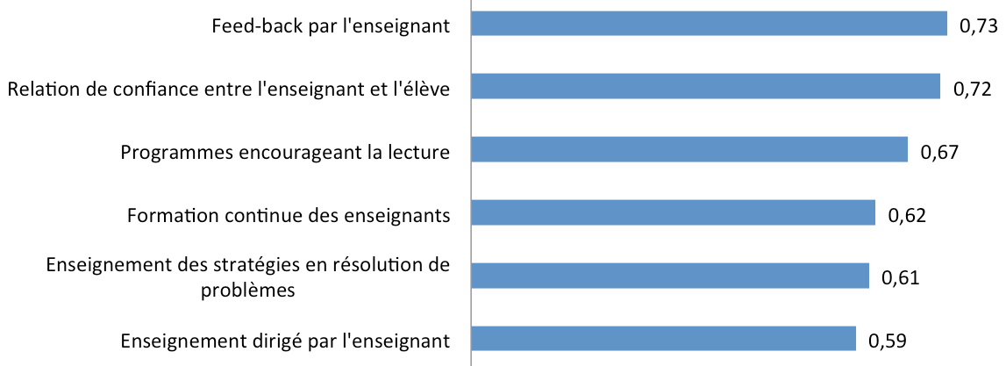
Données probantes - John Hattie
Facteurs influençant les apprentissages

Slide 23
Relation et estime de soi
Constats
Colère
Aggressivité
Rébellion
Passivité
Méfiance
Rejet
Inquiétude
Stress
Rapport à l’écrit
“Je ne comprends pas.”
“Ça ne m’intéresse pas.”
“C’est trop compliqué.”
L’élève prend les remarques de façon personnelle.

Slide 24
Besoins des 16-24 ans
Filles 16-18 ans
Soutien et encouragements
Sentiment efficacité
Aller à leur rythme
Garçons 16-18 ans
Utiliser leurs forces
Reconnaissance de l’enseignant
Sentiment efficacité
Aller à leur rythme
Notes:
Rousseau et al. (2016)

Slide 25
Besoins des 16-24 ans
Besoins pédagogiques
Exemples concrets
Démonstrations
Explications individuelles
Notes:
Rousseau et al. (2016)

Slide 26
Je connais la chanson

Slide 27
Pistes de réflexions

Slide 28
Liste d’attente
Priorité
Sujets
http://tiny.cc/listepriorite

Slide 29
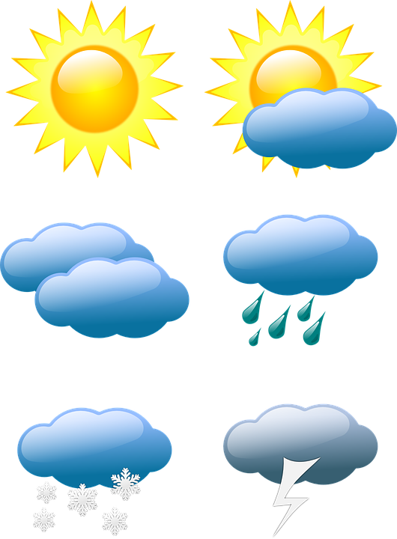
Calendrier d’humeur

Slide 30
Caucus
Efforts
Progrès
Encouragements

Slide 31
Correction
Débuter la correction
Stratégies de validation
Utilisation des pairs

Slide 32
Projet de formation
Échéance
Choisir exercices
Choisir parcours
Notes:
École Vanier par modules

Slide 33
Vos idées
Propositions
Dépôt sur le site
Notes:
Ministre à la radio
http://ici.radio-canada.ca/premiere/emissions/desautels-le-dimanche/segments/entrevue/55621/proulx-education

Slide 34
Conclusion

Slide 35
Références
TutoFOP - L'autoformation (5) Les 7 Piliers De L'autoformation, www.tutofop.educagri.fr/ressources/FOAD_Autoformation/autoformation5.htm.
Ergen, Binnur, and Sedat Kanadli. “The Effect of Self-Regulated Learning Strategies on Academic Achievement: A Meta-Analysis Study.” Eurasian Journal of Educational Research, vol. 17, no. 69, 2017, pp. 55–74., doi:10.14689/ejer.2017.69.4.
Gingras, Marie-Andrée. “Améliorer Le Développement De La Compétence De Mise à Jour Continue Des Savoirs Chez Les Étudiantes Et Les Étudiants Du Programme Techniques D'intégration Multimédia.” Savoirs UdeS Home, Université De Sherbrooke, 1 Jan. 1970, savoirs.usherbrooke.ca/handle/11143/9630.
Jézégou, Annie. “Formations Ouvertes Et Autodirection De L'apprenant.” Savoirs, vol. 16, no. 1, 2008, p. 97., doi:10.3917/savo.016.0097.
Jézégou, Annie. “Se Former à Distance : Regard Sur Les Stratégies D'autorégulation Environnementale D'étudiants Adultes.” Savoirs, vol. 24, no. 3, 2010, p. 79., doi:10.3917/savo.024.0079.
“La Distance N'est Pas L'absence : La Relation Pédagogique En Contexte Asynchrone | Articles | Publications.” Profweb, www.profweb.ca/publications/articles/la-distance-n-est-pas-l-absence-la-relation-pedagogique-en-contexte-asynchrone.
Réussir à L'école: Les leçons Des Neurosciences: Hors série Science Et Vie.

